Slide 1

프로젝트 개요
판관비 절감
매출 증대
이커머스 비즈니스 목표
제품 원가 절감

Slide 2
프로젝트 개요
매출 증대
판관비 절감
이커머스 비즈니스 목표
제품 원가 절감

Slide 3
데이터 소개
event_time : 이벤트 발생 시간 | 2019-10-01 ~ 2019-10-31
event_type : 유저 행동 유형 | view, purchase, cart
product_id : 제품 ID | 유니크 166744개
category_id : 카테고리 ID
category_code : 카테고리 코드 | 제품이 속한 카테고리류
brand : 브랜드
price : 가격
user_id : 유저 아이디 | 유니크 3019274개
user_session : 유저 세션

Slide 4
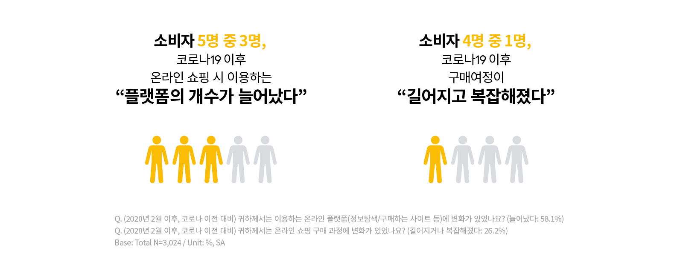
Why 추천시스템 구축?
이커머스의 시장 규모 증가
제품 구매 시간 지연
Notes:
이커머스의 시장 규모가 증가함에 따라 소비자가 확인할 수 있는 제품들이 많아진다는 장점이 존재하지만, 그만큼 소비자의 제품 구매 시간은 지연되고 있습니다.

Slide 5



Why 추천시스템 구축?
⌜웹 로그 분석을 통한 소비자 구매지연행동 연구⌟ 논문
대안이 너무 많음
부정적인 감정
제품 구매 지연
Notes:
소비자의 제품 구매 시간이 지연되는 원인은, 구매지연행동 연구 논문에 따르면, 대안이 너무 많아 구매에 대한 확신이 없을 때, 추가적인 정보 탐색을 위해 구매를 지연하게 됩니다. 또한 여러 대안들을 선택하는 과정에서 소비자는 부정적인 감정을 경험하게 되는데 이를 회피하기 위해 구매를 잠정적으로 연기할 수도 있습니다. 따라서 저희는 소비자의 행동데이터를 기반으로 좀더 적합한 대안을 추천해, 소비자가 대안을 고를 때 도움이 될 수 있도록 추천 시스템을 구축하였습니다.

Slide 6
Why 추천시스템 구축?
⌜웹 로그 분석을 통한 소비자 구매지연행동 연구⌟ 논문
대안이 너무 많음
+
제품 구매 지연
부정적인 감정
Notes:
소비자의 제품 구매 시간이 지연되는 원인은, 구매지연행동 연구 논문에 따르면, 대안이 너무 많아 구매에 대한 확신이 없을 때, 추가적인 정보 탐색을 위해 구매를 지연하게 됩니다. 또한 여러 대안들을 선택하는 과정에서 소비자는 부정적인 감정을 경험하게 되는데 이를 회피하기 위해 구매를 잠정적으로 연기할 수도 있습니다. 따라서 저희는 소비자의 행동데이터를 기반으로 좀더 적합한 대안을 추천해, 소비자가 대안을 고를 때 도움이 될 수 있도록 추천 시스템을 구축하였습니다.

Slide 7
추천 시스템 적용 및 결과
hit@k : k개의 추천 아이템 중 사용자가 본 제품이 있다면 1 없다면 0
10개의 추천 아이템 중 본 제품이 하나라도 있다면 : 1
precision@k : k개의 추천 아이템 중 몇 개의 제품을 봤는지
10개의 추천 아이템 중 4개를 봤다면 : 0.4
전환이 일어나지 않은 사용자
전환이 일어난 사용자
hit@k : 0.27
precision@k : 0.04
기준 모델
hit@k : 0.27
precision@k : 0.04
hit@k : 0.27
precision@k : 0.04
가중치 조절 모델
hit@k : 0.27
precision@k : 0.04
hit@k : 0.27
precision@k : 0.04
튜닝 후 모델
hit@k : 0.27
precision@k : 0.04
10,000명의 사용자를 랜덤 샘플링
Notes:
임시로 만들어봤는데요! 수치 대충 복붙한거라 바꿔야합니다. 맘에 안드시면 버려주세요

Slide 8
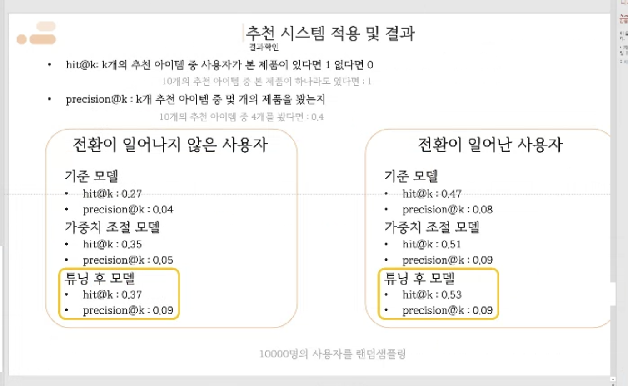
추천 시스템 적용 및 결과
hit@k : k개의 추천 아이템 중 사용자가 본 제품이 있다면 1 없다면 0
10개의 추천 아이템 중 본 제품이 하나라도 있다면 : 1
precision@k : k개의 추천 아이템 중 몇 개의 제품을 봤는지
10개의 추천 아이템 중 4개를 봤다면 : 0.4

